Slide 1
Проблемные вопросы при разработке проектной документации на капитальный ремонт ГРС ПАО «Газпром»

Slide 2

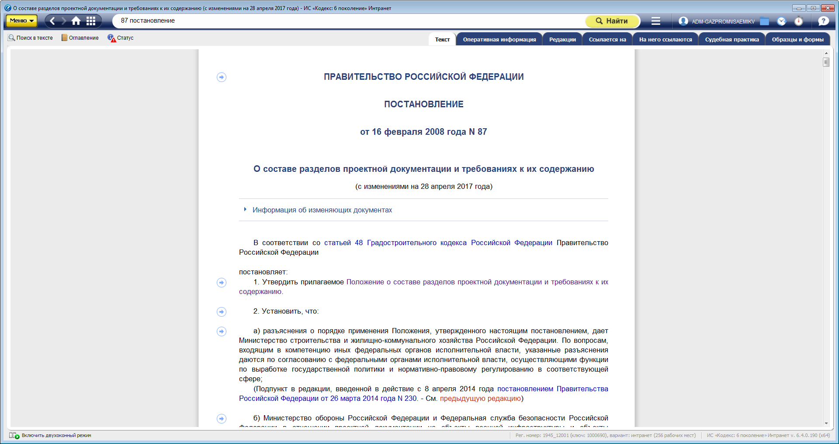

Федеральные законы

Slide 3
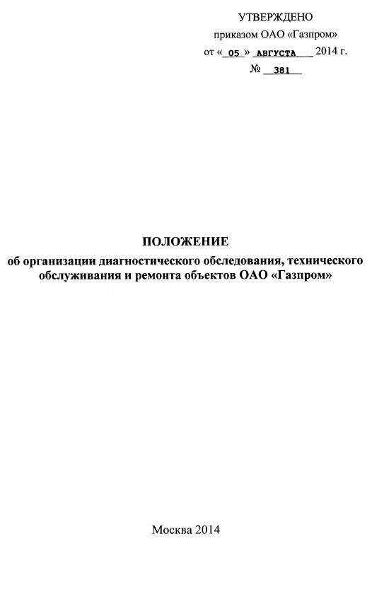

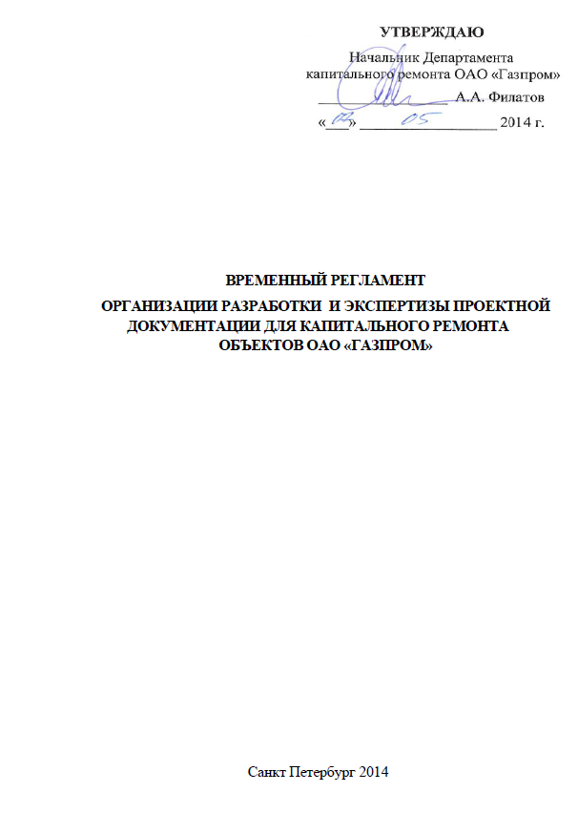
Локальные нормативные Документы

Slide 4
Необходимость проектирования
П. 1 статьи 8 Федерального закона от 21.07.1997 №116-ФЗ «О промышленной безопасности опасных производственных объектов»: капитальный ремонт опасного производственного объекта выполняется на основании документации, разработанной в порядке, установленном указанным Федеральным законом, с учетом законодательства о градостроительной деятельности.
П. 12_2 статьи 48 Градостроительного Кодекса Российской Федерации: в случае проведения капитального ремонта объектов капитального строительства осуществляется подготовка отдельных разделов проектной документации на основании задания застройщика или технического заказчика в зависимости от содержания работ, выполняемых при капитальном ремонте объектов капитального строительства.

Slide 5
Необходимость проектирования
Постановление Правительства Российской Федерации от 16.02.2008 № 87 (ред. от 23.01.2016) «О составе разделов проектной документации и требованиях к их содержанию» - требования к содержанию разделов проектной документации
П. 1.1 и п. 3.10 «Временного регламента организации разработки и экспертизы проектной документации для капитального ремонта объектов ОАО «Газпром» -необходимость проведения экспертизы проектной документации для капитального ремонта объектов линейной части, подводных переходов, газораспределительных станций, технологических трубопроводов компрессорных станций магистральных газопроводов ПАО «Газпром» и получения положительного заключения по ее результатам с рекомендацией «в производство работ».

Slide 6
планирование
2017
Подготовка перечня объектов КР в 2021 г.
2017
2018
Формирование ТТ, ЗП для ПИР КР,
организация ПИР для КР в 2021 г.
ГОД начала планирования
2019
Разработка ПД, экспертиза ПД,
заказ МТР, формирование плана КР 2021 г.
2020
Рассмотрение конкурсной документации
для КР 2021 г.
2021
ГОД КР

Slide 7
Проектирование для капитального ремонта ГРС.
Сочетание циклов по годам
2014 год
2015 год
2016 год
2017 год
2018 год
2019 год
…
Планирование и организация ПИР
(для КР 2017)
Разработка и экспертиза ПД
(для КР 2017)
Подготовка к КР
(для КР 2017)
Выполнение КР
(для КР 2017)
Предварительное планирование КР
(для КР 2018)
Планирование и организация ПИР
(для КР 2018)
Разработка и экспертиза ПД
(для КР 2018)
Подготовка к КР
(для КР 2018)
Выполнение КР
(для КР 2018)
Предварительное планирование КР
(для КР 2019)
Планирование и организация ПИР
(для КР 2019)
Разработка и экспертиза ПД
(для КР 2019)
Подготовка к КР
(для КР 2019)
Выполнение КР
(для КР 2019)
Предварительное планирование КР
(для КР 2020)
Планирование и организация ПИР
(для КР 2020)
Разработка и экспертиза ПД
(для КР 2020)
Подготовка к КР
(для КР 2020)
…
Предварительное планирование КР
(для КР 2021)
Планирование и организация ПИР
(для КР 2021)
Разработка и экспертиза ПД
(для КР 2021)
…

Slide 8
Объемы ПИР для объектов КР ГРС ПАО «Газпром»
Год ПИР | Год капитального ремонта | Количество объектов по Программе для КР ГРС | Количество комплектов проектной документации для КР ГРС
2014 | 2016 | 409 | 73
2015 | 2017 | 421 | 76
2016 | 2018 | 211 | 68
2017 | 2019 | 201 | 36
2018 | 2020 | 178 | 76
ИТОГО: |  | 1420 | 329

Slide 9


Формирование требований к КР
(подготовка технических требований для проектирования)
Определение границ объекта капитального ремонта и объемов ремонта
(ремонтируемые блоки и узлы ГРС, замену ТПА, ремонт другого оборудования)
Определение специфики выполнения капитального ремонта ГРС
(в т.ч.: необходимость установки временных ГРС, время отключения ГРС)
Формирование требований к применяемым на объекте ремонта МТР и оборудования
(в т.ч.: по оборудованию и материалам)

Slide 10
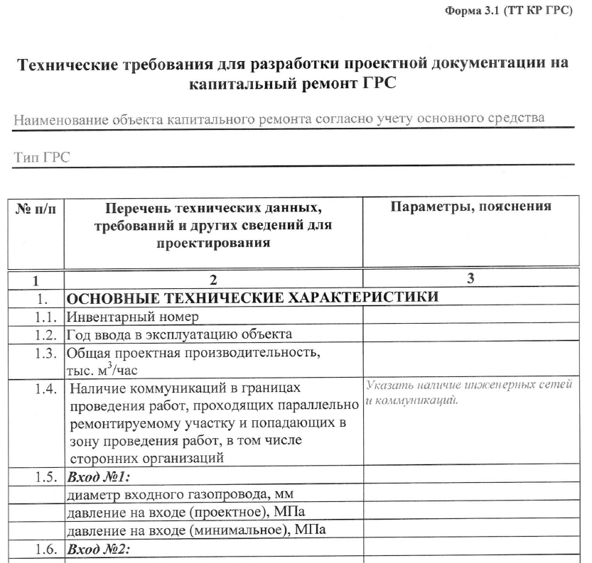
Разработанные формы
Технические требования для разработки проектной документации на капитальный ремонт ГРС

Slide 11
Распределение проектно-изыскательских работ по способу выполнения: Хозспособ/Подрядный способ в 2017 г.
 | Всего ПД для КР ГРС, шт.
 | ВЫПОЛНЕНИЕ ИНЖЕНЕРНЫХ ИЗЫСКАНИЙ
Всего разрабатывается по ГТО собственными силами: | 37
Всего разрабатывается по ГТО с привлечением стороннего проектировщика: | 41
 | РАЗРАБОТКА ПД
Всего разрабатывается по ГТО собственными силами: | 53
Всего разрабатывается по ГТО с привлечением стороннего проектировщика: | 25

Slide 12
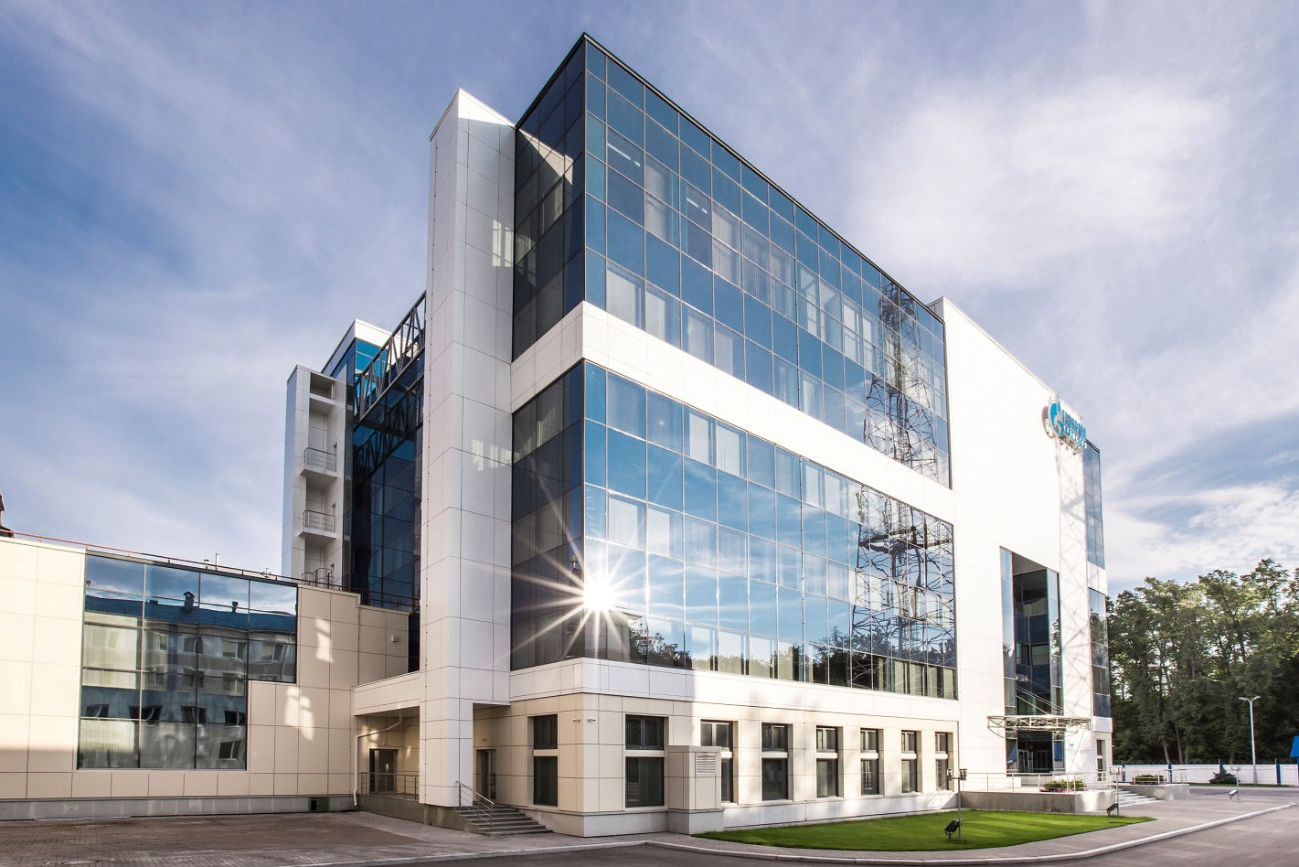
Преимущества разработки ПД собственными силами
Преимущества разработки ПД собственными силами
Исключение конкурсных процедур (6 мес.)
Недостатки разработки ПД собственными силами
Ограниченный набор инженерных изысканий
Взаимосвязь Разработчика с эксплуатацией в филиалах и администрации ДО
Управляемость процессом
Ограниченное число исполнителей (недостаточное количество собственных ресурсов)
Сложности с финансированием внеплановых затрат

Slide 13
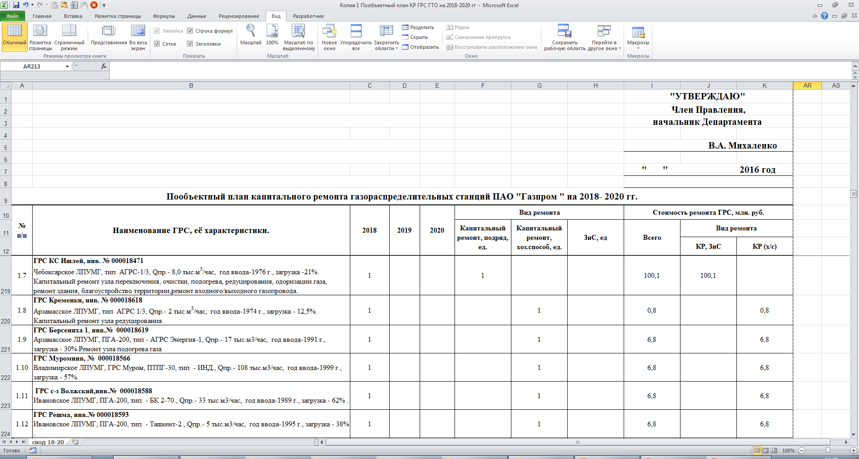
Программа КР ГРС 2018-2020 г.г.
Объем ремонта указан в Программе

Slide 14
Поручение Председателя правления ПАО «Газпром»
Дочерним обществам ПАО «Газпром» совместно с Департаментом (В.А. Михаленко), Департаментом
(С.В. Скрынников), Департаментом (М.В. Сироткин) предусмотреть по объектам капитального ремонта ГРС, имеющим превышение стоимости более чем в 2 раза по отношению к показателям Программы капитального ремонта ГРС ПАО «Газпром», мероприятия по подтверждению затрат на ремонт с комиссионным выездом на объекты.
П. 5.7 протокола №01-45 от 13.10.2017

Slide 15
№ п/п | Дочернее общество | Объект ремонта | Стоимость по Программе, млн. руб. | Заявленная стоимость, млн. руб. | Отклонение стоимости, %
1 | ГТЕкатеринбург | Оборудование ГРС-2 (Новой) г. Челябинска | 1,4 | 36,62 | -2516%
2 | ГТЕкатеринбург | Оборудование ГРС г. Курган | 6,2 | 18,6 | -200%
3 | ГТЕкатеринбург | ГРС г. Гай | 3,5 | 25,53 | -630%
4 | ГТЕкатеринбург | ГРС в В.Тагиле | 1,4 | 16,71 | -1093%
5 | ГТЕкатеринбург | Газопровод-отвод ГРС и технологическая часть ГРС с Донгуз, (ЛЭС-2, Оренбургское ЛПУ, УЭСП) | 1,6 | 20,83 | -1202%
6 | ГТН.Новгород | АГРС Кременки | 0,8 | 3,11 | -289%
7 | ГТН.Новгород | АГРС Пешелань | 2,5 | 15,47 | -519%
8 | ГТУхта | Газопровод-отвод к д.Нажировка и 'Газораспределительная станция 'Нажировка' | 24,3 | 97,53 | -301%
9 | ГТУхта | Газораспределительная станция г.Коряжма | 9,5 | 30,93 | -226%
 | Итого |  | 51,2 | 265,33 | -418%

Slide 16
В ремонт заложили больший объем работ
ГРС | Объем капитального ремонта по Программе | Заявленный объем работ в план капитального ремонта
АГРС Кременки | узел редуцирования | узел редуцирования, автоматизации и охранной сигнализации
АГРС Пешелань | узел одоризации газа | узел одоризации, электроснабжение, освещение, электрооборудование, системы автоматизации, молниеотвод, фундаменты и блок хранения одоранта, обустройство площадки обслуживания пожарной охраны.

Slide 17
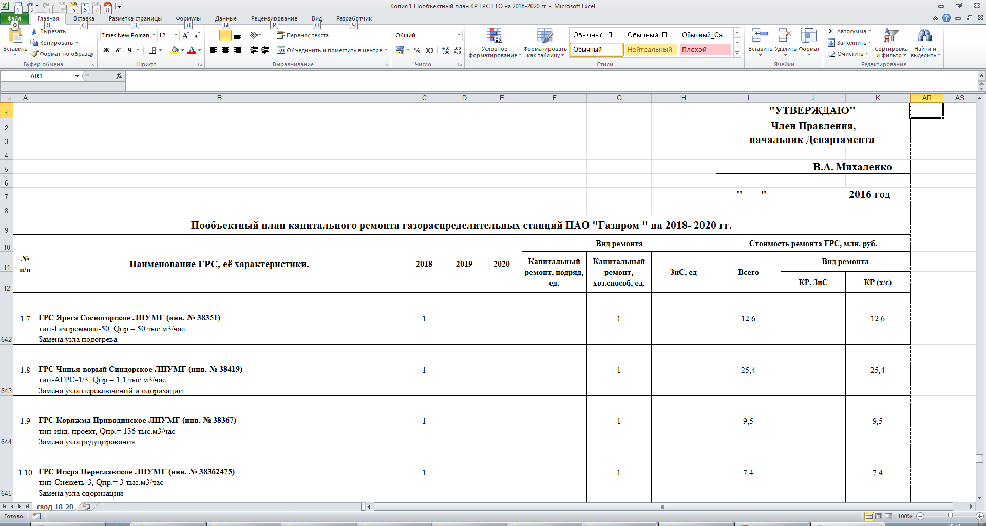
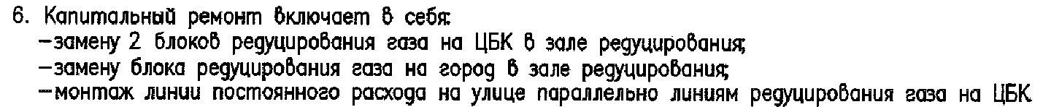
Недоучет объемов работ в программе

Slide 18
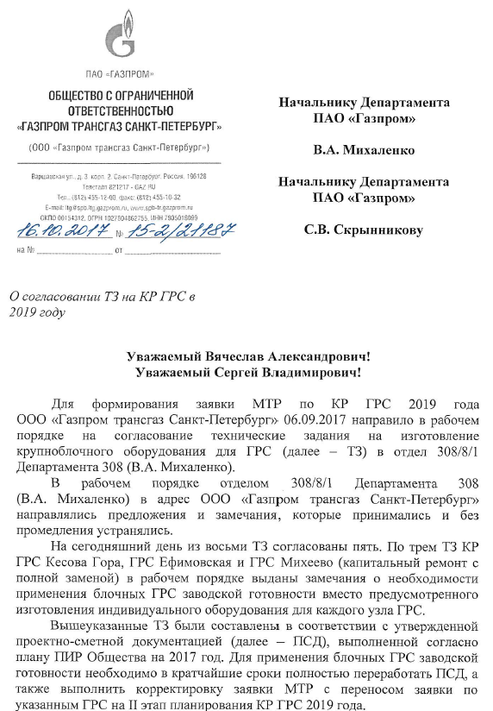
Изменение технических требований на этапе проектирования
Отмечено изменение требований к проектируемому ремонту
ГТСанкт-Петербург (ГРС Кесова Гора, ГРС Ефимовская, ГРС Михеево – применение блочных ГРС заводской готовности вместо предусмотренного изготовления индивидуального оборудования для каждой ГРС)
ГТСургут (ГРС Тобольская – расчистка площади на территории ГРС для подключения КСПГ)

Slide 19
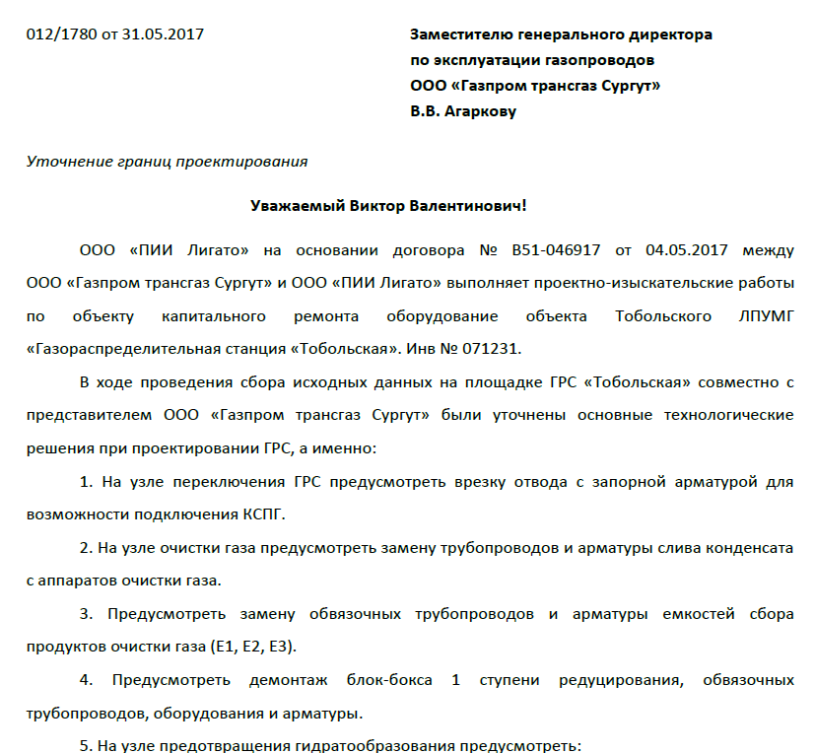
Определение объема работ для проектирования
В технических требованиях недостаточно проработаны и детализированы объемы работ по КР
Изменение перечня и объема работ на этапе сбора исходных данных - недопустимо

Slide 20
Этапы разработки проектной документации для КР ГРС. Существующая схема проведения работ
Инженерные изыскания,
СИД
Подготовка опросных листов
Разработка конструкторской документации
Разработка проектной документации
ЭТС
Независимая экспертиза, согласование с Д308 и Д840
Согласование с Газпром комплектация

Slide 21
Этапы разработки проектной документации для КР ГРС. Предлагаемая схема
Инженерные изыскания,
СИД
Подготовка опросных листов
Разработка конструкторской документации
Разработка проектной документации
ЭТС
Независимая экспертиза
Согласование опросных листов с Д308 и Д840
Согласование с Газпром комплектация

Slide 22
Роль заводов-изготовителей ГРС при проектировании для капитального ремонта ГСР
Не
кон-
курентная
стоимость
узлов и блоков
определенная заводом
Отсутствие
единообразия и стандартизации среди конструктивных особенностей оборудования
Завод-изготовитель основа проектной документации

Slide 23
Существующая схема определения заводов-изготовителей грс
ДО направляет в проектную организацию перечень заводов
Проектная организация разрабатывает опросные листы и направляет по перечню на заводы
Завод №1
Завод №2
Завод №3
Завод №4

Slide 24
Варианты решения вопроса выбора завода изготовителя оборудования ГРС
Направления решений
Раннее планирование завода
Проведение конкурса на выбор завода изготовителя до ПИР на КР
Определение Департаментом 308 завода изготовителя под конкретный объект с учетом загрузки завода
Обезличивание завода
Внедрение обезличенных блоков и узлов. Разработка общих спецификаций (ТУ)

Slide 25
Унификация (обезличивание) блоков и узлов ГРС
  1. Формирование заводами изготовителями (в т.ч. отдельных блоков ГРС) детализированных технологических схемы и спецификации, учитывающие все материалы и оборудование для ранее представленных вариантов блоков, с учетом уточненной вариантности. Материалы должны содержать, в том числе, схемы теплообеспечения, энергообеспечения и водообеспечения.
  2. Анализ и консолидация детализированных технологических схем и спецификаций оборудования систем автоматики и телеуправления, разрешенных к использованию в ПАО «Газпром», с учетом уточненной вариантности блоков ГРС.
3. Внедрения УПР и комплектация унифицированных блоков ГРС как неотъемлемой части УПР.

Slide 26
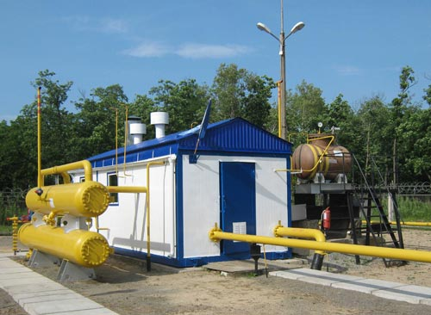
Инновационная деятельность
В 2013 году была начата работа по снижению зависимости от конкретных заводов-изготовителей ГРС – стандартизация габаритов и технических характеристик блоков и модулей ГРС для КР ГРС

Slide 27
Пути решения проблем формирования
ТЗ на изготовление ГРС
Определение конкретных заводов изготовителей
оборудования ГРС на этапе формирования Программы КР. Переход на рамочные, многолетние договора.
Разработка полного комплекта необходимой проектной и конструкторской документации силами проектных организаций
Максимальная унификация проектных решений по ГРС (технологических схем, площадок, применяемого оборудования)

Slide 28
Предложения в протокол
Детализировать объем капитального ремонта в Программе КР ГРС, в том числе указать ремонт сопутствующих направлений (связь, эл. снабжение, ЭХЗ, КИПиА).
Расширить объем технических требований: включить в ТТ паспорт ГРС, паспорт газа, необходимую исполнительную документацию.
Продолжить работу по унификации блоков ГРС.
Согласовывать опросные листы с Департаментами (Михаленко В.А.) и Департаментом (Борисенко Н.Ю.) на начальных этапах разработки ПД.

